Slide 1

Технология изготовления протокола участковой избирательной комиссии об итогах голосования с машиночитаемым кодом
Избирательная комиссия Свердловской области
Notes:
Данная презентация предназначена, в первую очередь, для обучения председателей участковых избирательных комиссий и применяется к выборам Губернатора Свердловской области 10 сентября 2017 года.
Презентация не касается работы непосредственно с программным обеспечением. Здесь речь идёт, в основном, об организационных аспектах применения технологии.
Перед проведением презентации необходимо изучить Постановление ЦИК России от 15 февраля 2017 года № 74/667-7 «О применении технологии изготовления протоколов участковых комиссий об итогах
голосования с машиночитаемым кодом и ускоренного ввода данных протоколов участковых комиссий об итогах голосования в Государственную автоматизированную систему Российской Федерации "Выборы" с использованием машиночитаемого кода».
Автор – Сапцын С.П., начальник информационного управления аппарата Избирательной комиссии Свердловской области.
Любые изменения в презентации проводятся на собственный страх и риск. Автор презентации никакой ответственности за это не несёт.

Slide 2
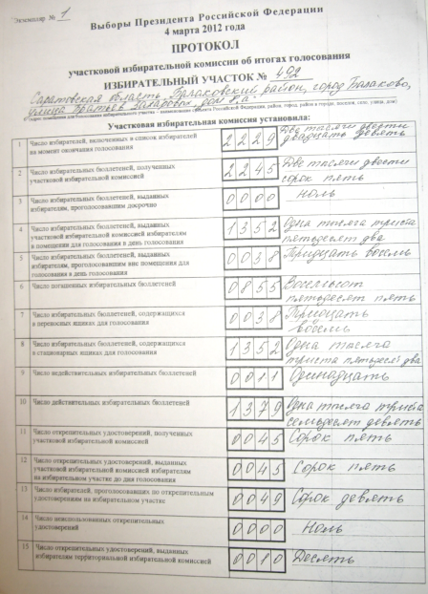
Цели и задачи технологии
Автоматизация составления протокола участковой комиссии
  Проверка математических соотношений
  Ускоренное изготовление документа
Ускоренный и безошибочный ввод протокола в ГАС «Выборы»
Notes:
Традиционно протокол УИК составляется вручную, путём заполнения бланка.
Новая технология позволяет автоматизировать сразу два процесса: изготовление протокола и его автоматизированный ввод в базу данных ГАС «Выборы».

Slide 3

Правовые основания применения
Постановление ЦИК России
от 15 февраля 2017 года № 74/667-7
«О применении технологии изготовления
протоколов участковых комиссий об итогах
голосования с машиночитаемым кодом и
ускоренного ввода данных протоколов участковых комиссий об итогах голосования в Государственную автоматизированную систему Российской Федерации "Выборы" с использованием машиночитаемого кода»

Slide 4
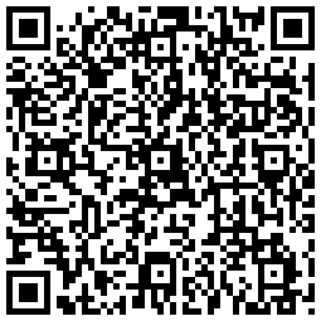
Понятие QR-кода
QR-код (quick response — быстрый отклик) — матричный код (двумерный штрихкод).
Основное достоинство — лёгкое распознавание
при помощи сканера.
Максимальное количество информации в одном QR-коде:
цифры — 7089;
буквы кириллицы — около 2953.

Slide 5

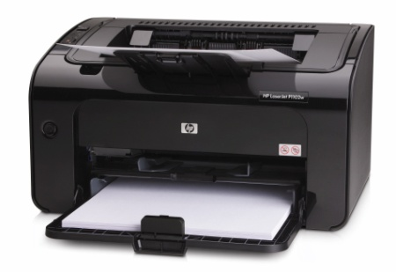
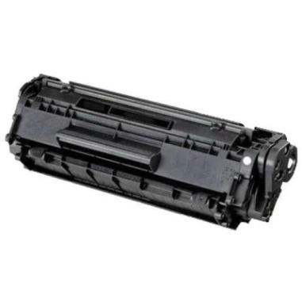
Рабочее место в УИК
Состав
IBM PC совместимый компьютер
Процессор х86 с тактовой частотой не ниже 1 ГГц
Оперативная память не менее 2 Гб
Принтер + картридж
Операционная система: Windows ХР и выше
Microsoft Office 2007 (или выше) и Adobe Acrobat Reader
АРМ УИК
Notes:
Состав требуемого программного обеспечения представлен по состоянию на 20 июня 2017 года. Предполагается, что разработанное новое СПО для УИК не будет требовать платного Microsoft Office.
Требуется также антивирусное программное обеспечение. Это может быть Антивирус Касперского или DrWeb. Допустимо применение бесплатных версий данных продуктов с актуальной базой данных.

Slide 6
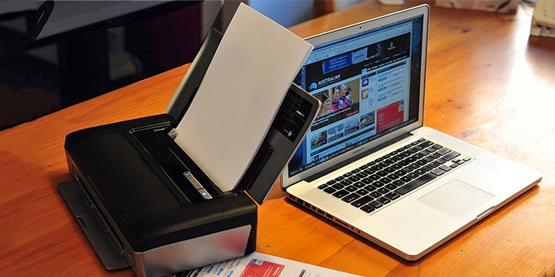
Рабочее место в УИК
Кто предоставит?
Администрации муниципалитетов
Организации, где размещены УИК
Учреждения образования и культуры
Иные юридические и физические лица
Личная техника членов УИК
Сроки
Обязательно: за 3 дня до дня голосования
Желательно: за 10 дней до дня голосования
Notes:
Желаемый срок в 10 дней до дня голосования связан с тем, что данный АРМ можно применить для формирования заявлений в УИК при реализации технологии голосования по месту нахождения избирателя. Это не является обязательным.

Slide 7

Операторы в УИК
Назначение
Решением участковой комиссии
2 человека
Не позднее чем за 20 дней до дня голосования
Обучение
С 30 августа по 6 сентября 2017 года
Группы по 20 человек
Теория, практика и тест – 2 часа 30 минут
Выдаётся удостоверение
Notes:
Продолжительность обучения является предварительной и примерной.

Slide 8
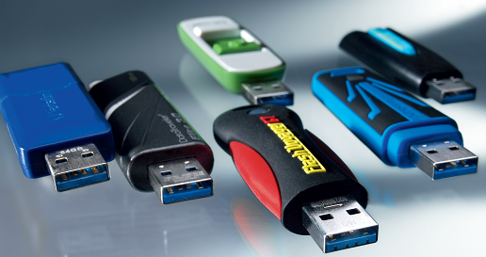
Исходные данные
Носитель данных
USB flash drive
Будут приобретаться централизованно
Состав исходных данных
Реквизиты и состав УИК
Строки протоколов по всем видам выборов
Контрольные соотношения

Slide 9

Подготовка УИК
Передача носителя в УИК
Не позднее чем за 3 дня до дня голосования
В заклеенном опечатанном конверте
По акту
Тренировка
В день, предшествующий голосованию
По результатам тренировки ТИК
информирует Избирательную комиссию Свердловской области

Slide 10
Работа СПО в УИК
Ввод строк протокола
Проверка контрольных соотношений
Изготовление протокола
Проверка исходных данных
Notes:
Перед началом работы с программой оператор ОБЯЗАТЕЛЬНО проверяет исходные данные. Если в них есть опечатки, ошибки, оператор исправляет их.
Ввод строк протокола производится в процессе подсчёта голосов одновременно с заполнением увеличенной формы протокола, расположенной в помещении для голосования. Экран компьютера должен быть развернут в сторону наблюдателей, чтобы процесс проходил открыто и гласно. Оператор обязан объяснять свои действия всем присутствующим.
Если не сходятся контрольные соотношения, протокол не может быть напечатан на принтере.

Slide 11
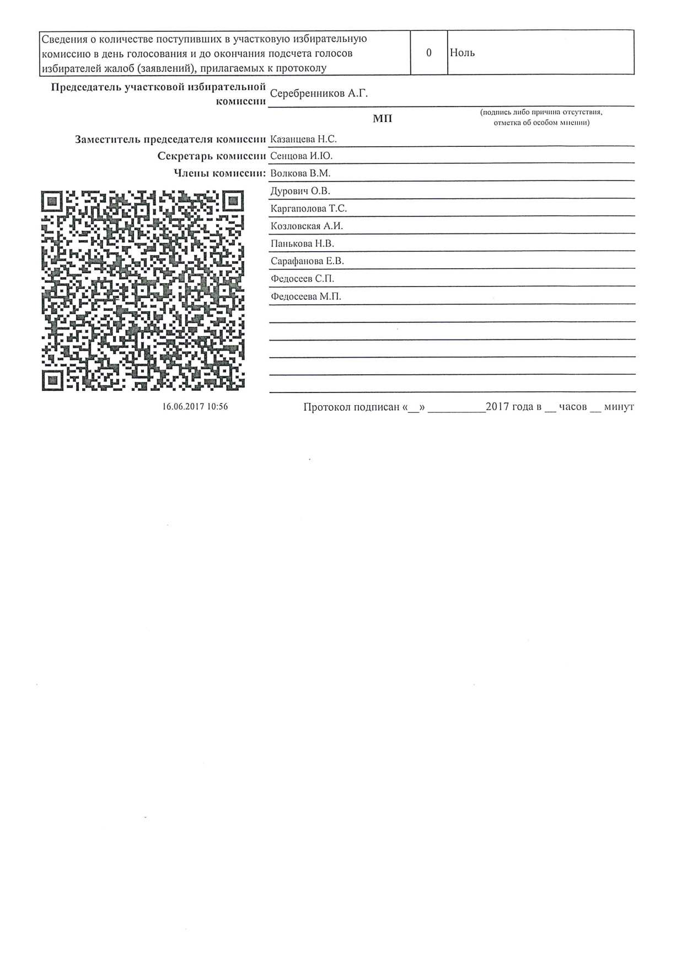
Изготовление протокола
Важно
Дата и время подписания
Особенности при выдаче
копий протокола
Информирование наблюдателей и иных присутствующих лиц
Информационные материалы
на стенде УИК
Notes:
В изготовленном протоколе под QR-кодом указывается время и дата изготовления. Однако дата и время подписания остаются пустыми. Их заполняет УИК после проведения итогового заседания и подписания протокола.
При выдаче копий, если они изготавливались при помощи СПО, необходимо также заполнить дату и время теми же значениями, что в подписанном протоколе, а также сопроводить копию иными реквизитами: датой и временем заверения копии, номером копии, указанием номера УИК и заверившего должностного лица.
Процедура изготовления протокола должна быть прозрачна. Председатель УИК комментирует все этапы.
Для удобства наблюдателей на информационном стенде должен быть размещён специальный плакат, который будет изготовлен централизованно и передан в УИК через ТИК.

Slide 12
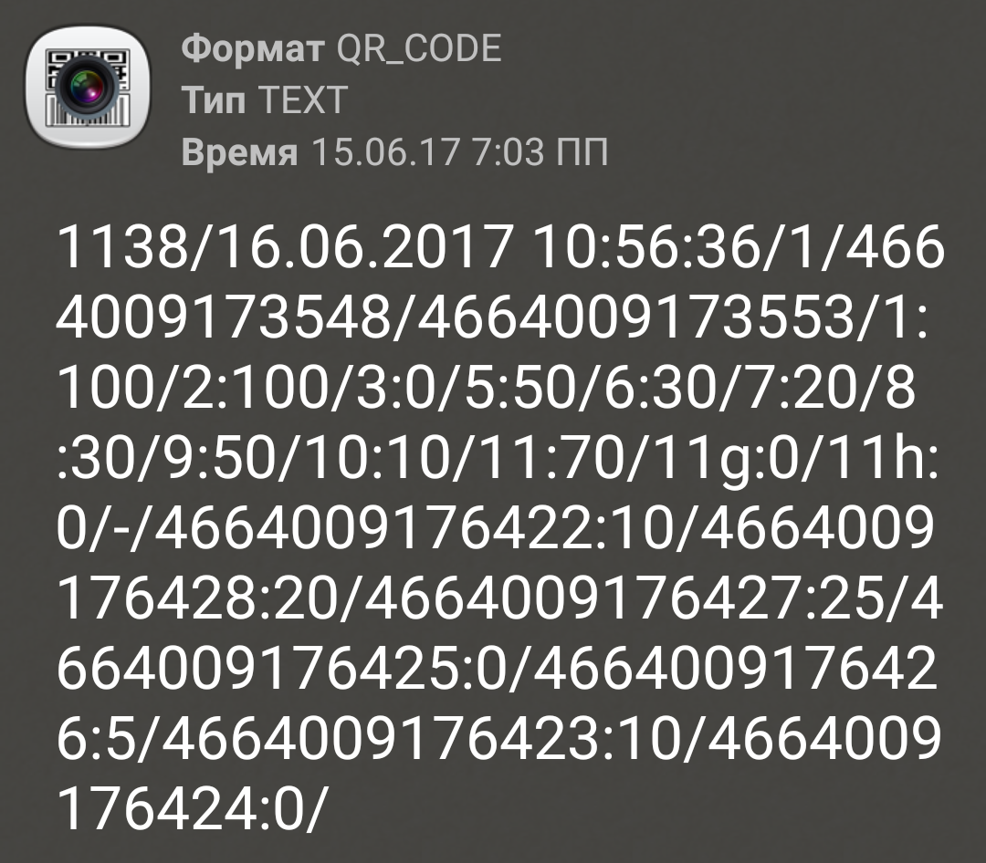
Данные в QR-коде
Номер избирательного участка
Дата и время создания
Номер протокола на участке
Код избирательной кампании в ГАС «Выборы»
Данные строк верхней части
Коды кандидатов в ГАС «Выборы» и число голосов избирателей, отданных за каждого
Notes:
Пример расшифровки QR-кода. Любой присутствующий на участке человек (наблюдатель, кандидат и т.п.) может при помощи бесплатной программы - сканера QR-кодов, установленной на смартфон или планшет, распознать информацию в QR-коде протокола. Несмотря на кажущийся сложный внешний вид, информация очевидна.

Slide 13
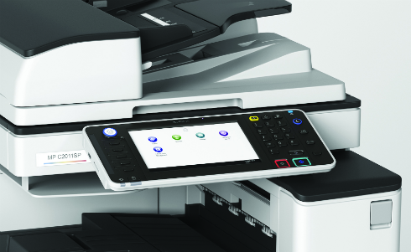
Передача протокола в ТИК
Носитель передаётся вместе с протоколом
Сначала протокол поступает членам ТИК для проверки
Ввод в ГАС «Выборы»
Нештатные ситуации:
  Не распознается QR-код
  Распознанные данные
  не соответствуют бумажному
  варианту
Notes:
Носитель из УИК в ТИК передаётся также по акту, но в конверт уже может не заклеиваться, поскольку не содержит никаких значимых данных.
Перед обработкой протокола, он должен пройти контроль у принимающих членов ТИК, которые проверяют правильность его оформления.
Ввод в ГАС «Выборы» осуществляется при помощи сканера. Сканируется только та сторона протокола, где расположен QR-код. При распознавании QR-кода системный администратор, член группы контроля, сдающий член УИК осуществляют визуальную проверку соответствия распознанных данных и чисел в бумажном экземпляре протокола. Только при полном совпадении протокол принимается в базу данных ГАС «Выборы».
Возникающие нештатные ситуации решаются так. При не распознанном коде производится повторное сканирование и распознавание. Если код снова не распознается, он вводится в базу данных вручную по согласованию с руководителем группы контроля. Если распознанные данные не соответствуют бумажному варианту, с разрешения члена группы контроля системный администратор вводит данные протокола вручную. Каждый из таких актов фиксируется с последующим анализом причин.

Slide 14
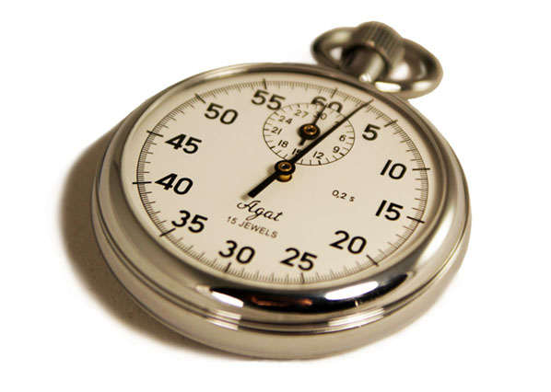
Ожидаемые результаты
Скорость составления протокола в УИК увеличится в 10 раз
Скорость ввода данных в ГАС «Выборы» увеличится
в 10 раз
Notes:
Проведённые эксперименты показали десятикратное увеличение скорости как в УИК, так и в ТИК.

Slide 15

Вопросы

